Slide 1
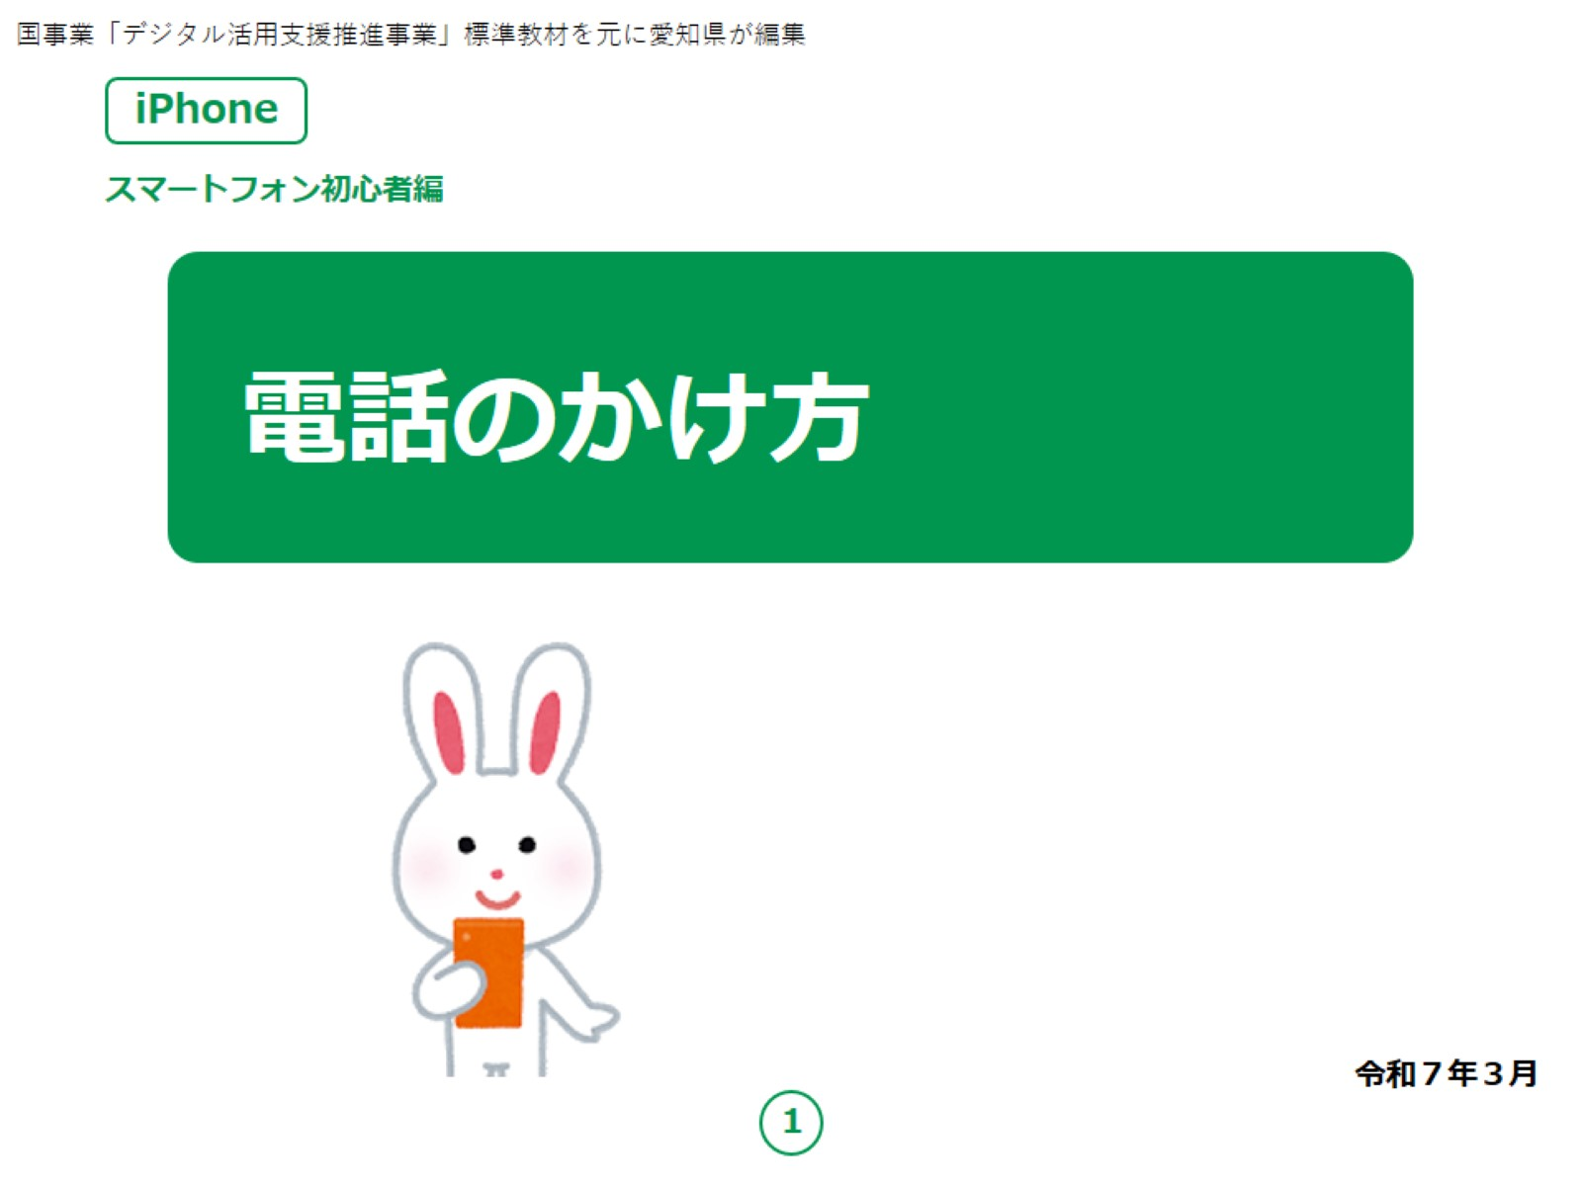
Notes:
みなさん、こんにちは。
この講座は、スマートフォンを買われてから、まだあまり操作方法をよくご存じではない方を対象として、電話のかけ方のご説明をします。
よろしくお願いいたします。
まず講座を始める前に皆様がお持ちのスマートフォンの裏側を見てください。
リンゴのマークがスマートフォンについていますか？
もしついていなければ、それはApple社のiPhoneではなくAndroidスマートフォンです。
今回の講座はiPhoneをお持ちの方を対象としています。
今回は残念ながらあまり参考にならないかもしれないことを予めご承知おき願います。

Slide 2
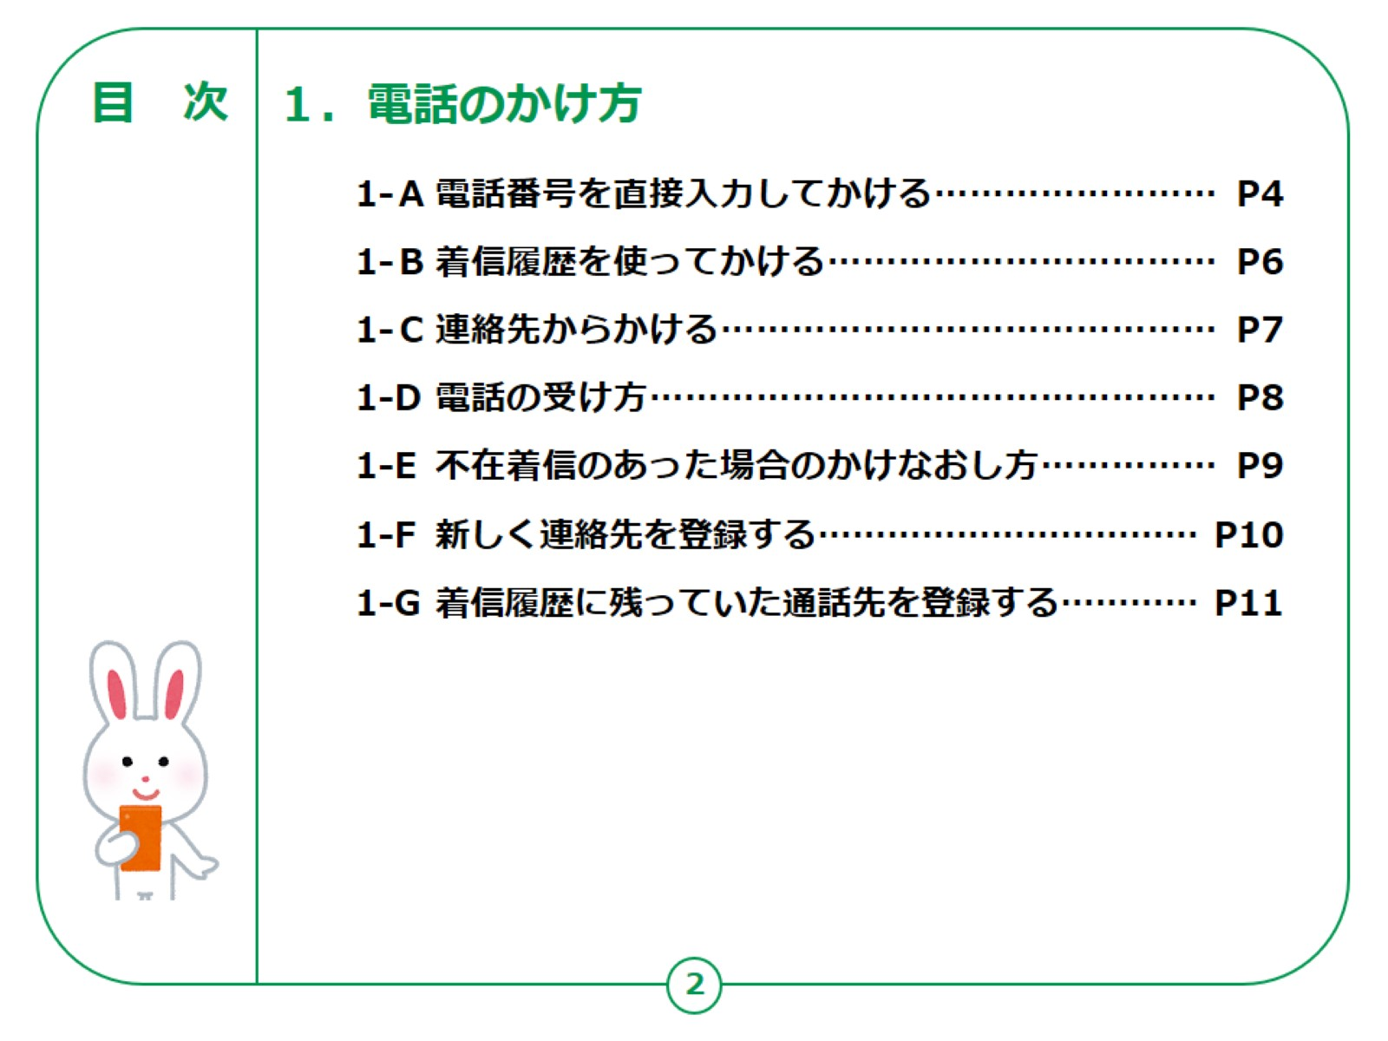
Notes:
この講座では、電話のかけ方について学びます。
お持ちの機種によってソフトのアプリ、ハードウェア機器の性能等の機種の中身が異なっている場合もあります。
そのため説明する内容とお持ちの機種とで画面の表示や動作が若干異なることもあると思いますが、ご容赦ください。
【補足説明】
講師の皆様は、大まかな講座内容を冒頭に提示し、目的を明確化させましょう。

Slide 3
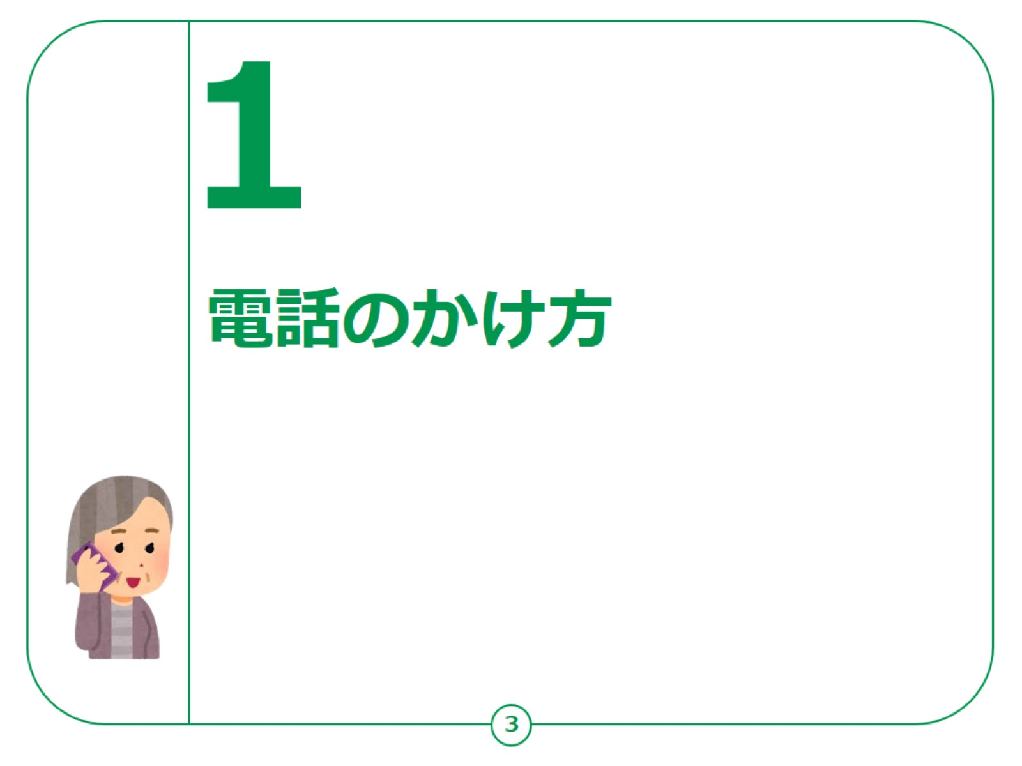
Notes:
iPhoneはすべてApple社が製造しているものですが、機種によってソフトのアプリ、ハードウェア機器の性能が異なっておりますので、説明する内容とお持ちのiPhoneで画面の表示や動作が若干異なることがあると思いますが、ご容赦ください。

Slide 4
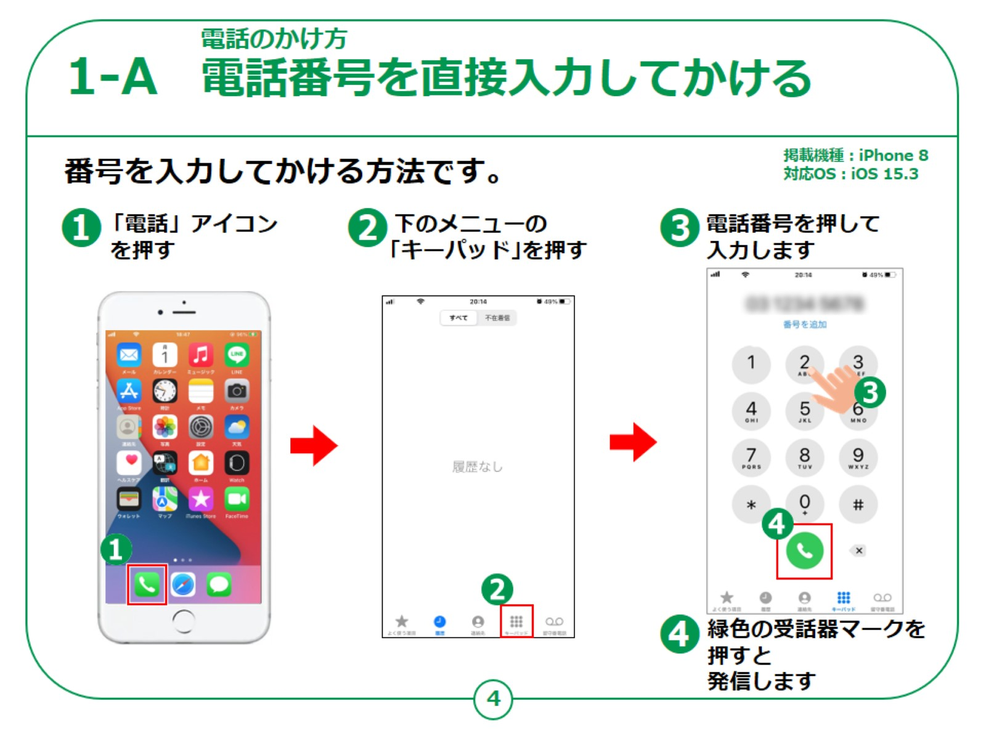
Notes:
それではまず最初に①のような画面から緑色の受話器の『アイコン』を見つけて押してください。
アイコンとは、教材では赤枠で囲ってある四角い図柄のことを指します。
②のような画面になりましたら、下の右から2番目にある点がまとまっている図柄が表示されている「キーパッド」を見つけて押してください。
③次は固定電話のように画面上の数字盤を使用してかけたい電話番号を入力してください。
入れ終わったら④の緑色の受話器マークを押してください。
電話がかからない場合、電波が届いていない可能性がありますので、念のため画面の左上をチェックしてください。
【補足説明】
講師の皆様は、「スマートフォンであっても、他の携帯電話と同じように市外局番から入力する必要があります。」と、念のためご説明ください。
また、「アイコン」といったカタカナ言葉を聞いて意欲が薄まってしまうことがよくありますので、
講座中は日本語に置き換えて話したり、実演も踏まえながら丁寧にご説明ください。

Slide 5
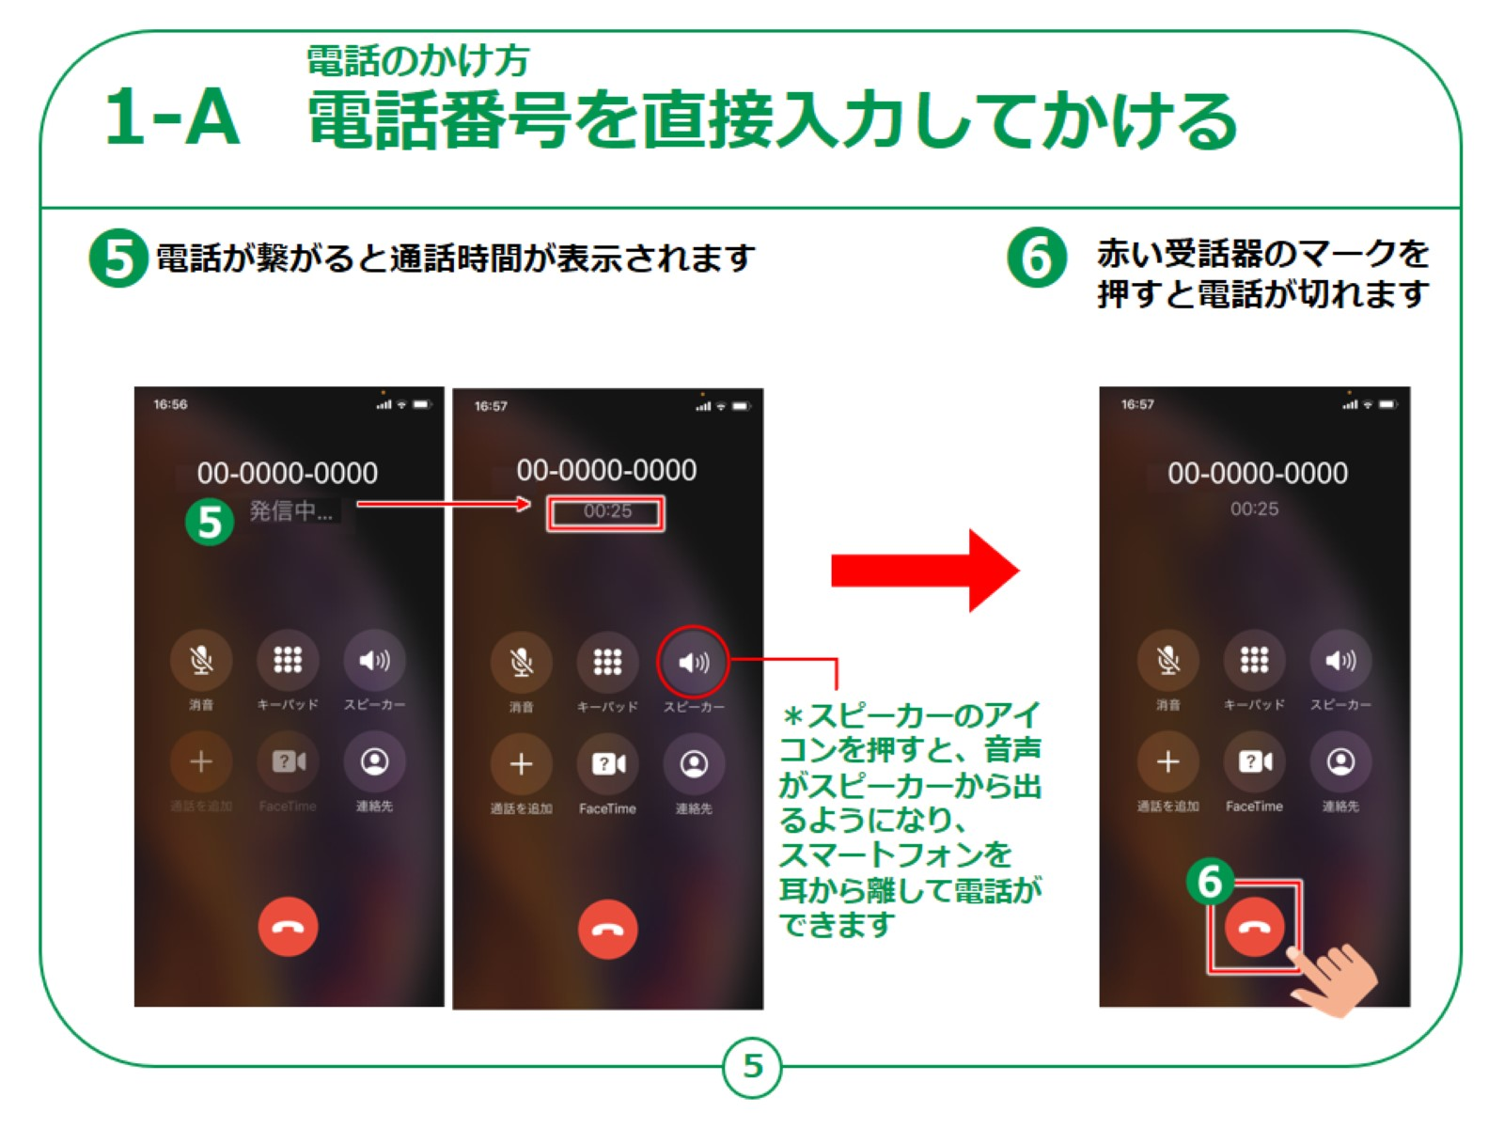
Notes:
前の項目の④のボタンを押すと⑤のような「発信中」の表示が出てきます。
電話がつながると、「発信中」から接続している時間表示になり、通話が可能となります。
⑥電話を切る時は下にある赤色の受話器マークを押しましょう。
電話の切り忘れにご注意ください。通話料金が高くなる可能性があります。
電話を切る時、⑥の赤い受話器のマークを押さずに、「ホームボタン」を押すと、通話画面が見えなくなり、通話が終了したように見えますが、実際には通話状態は継続しています。
相手も切らないと通話は終了していない状態となるので、あとから高額な通話料金を請求されることもありますので、必ず電話は⑥のマークを押して切りましょう。
【補足説明】
講師の皆様は、必要に応じて、「スピーカーモードを利用すると、音声がスピーカーから発せられますので、スマートフォンを耳にあてなくても通話ができます」とご説明ください。

Slide 6
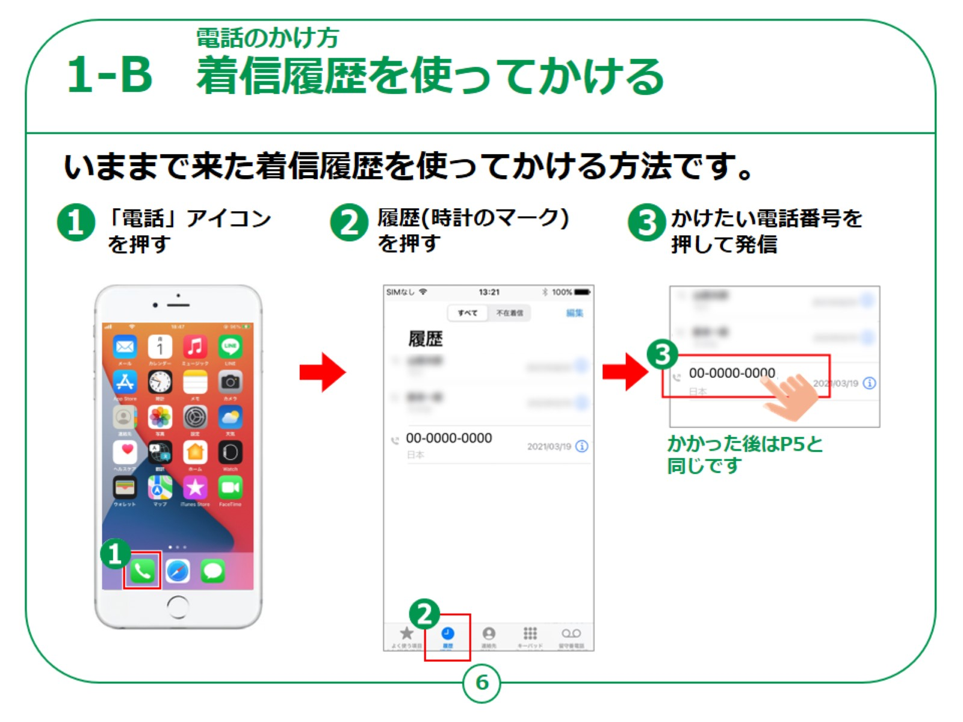
Notes:
次は今までかかって来た着信履歴を使って電話をかけるやり方をご説明します。
まず前と同じように①の緑色の受話器マークを押してください。
次に②の「履歴」を押します。
③のようにリストで表示されている中からかけたい人の名前を押してください。
この後の操作は前のページでご説明した手順と同じとなります。
【補足説明】
講師の皆様は、着信履歴を使った方法は便利ですが、慣れていない方は目的の箇所とは違う場所を押して、間違えて他の人にかけてしまう可能性があります。
「気をつけてボタンを押してください。」とご説明ください。

Slide 7
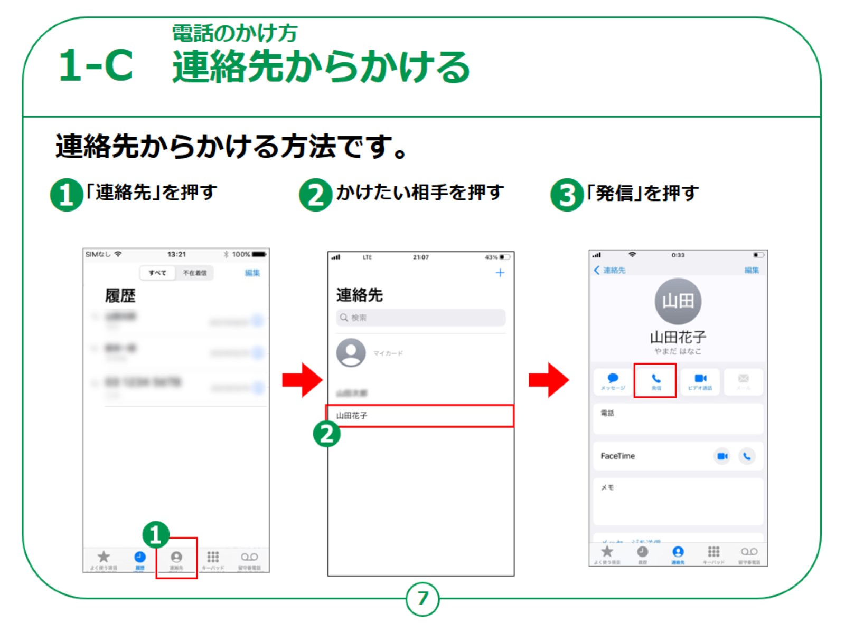
Notes:
今度は電話帳からの電話のかけ方です。
①電話機能を起動したら「連絡先」を押してください。
②登録してある名前の一覧が表示されますので、かけたい相手の名前を押します。
③のような画面が表示されますので｢発信｣を押せば電話をかける事ができます。
連絡先に登録されていない相手にはこの手順ではかけられませんので、この後ご説明する電話帳への登録方法をお試しください。

Slide 8
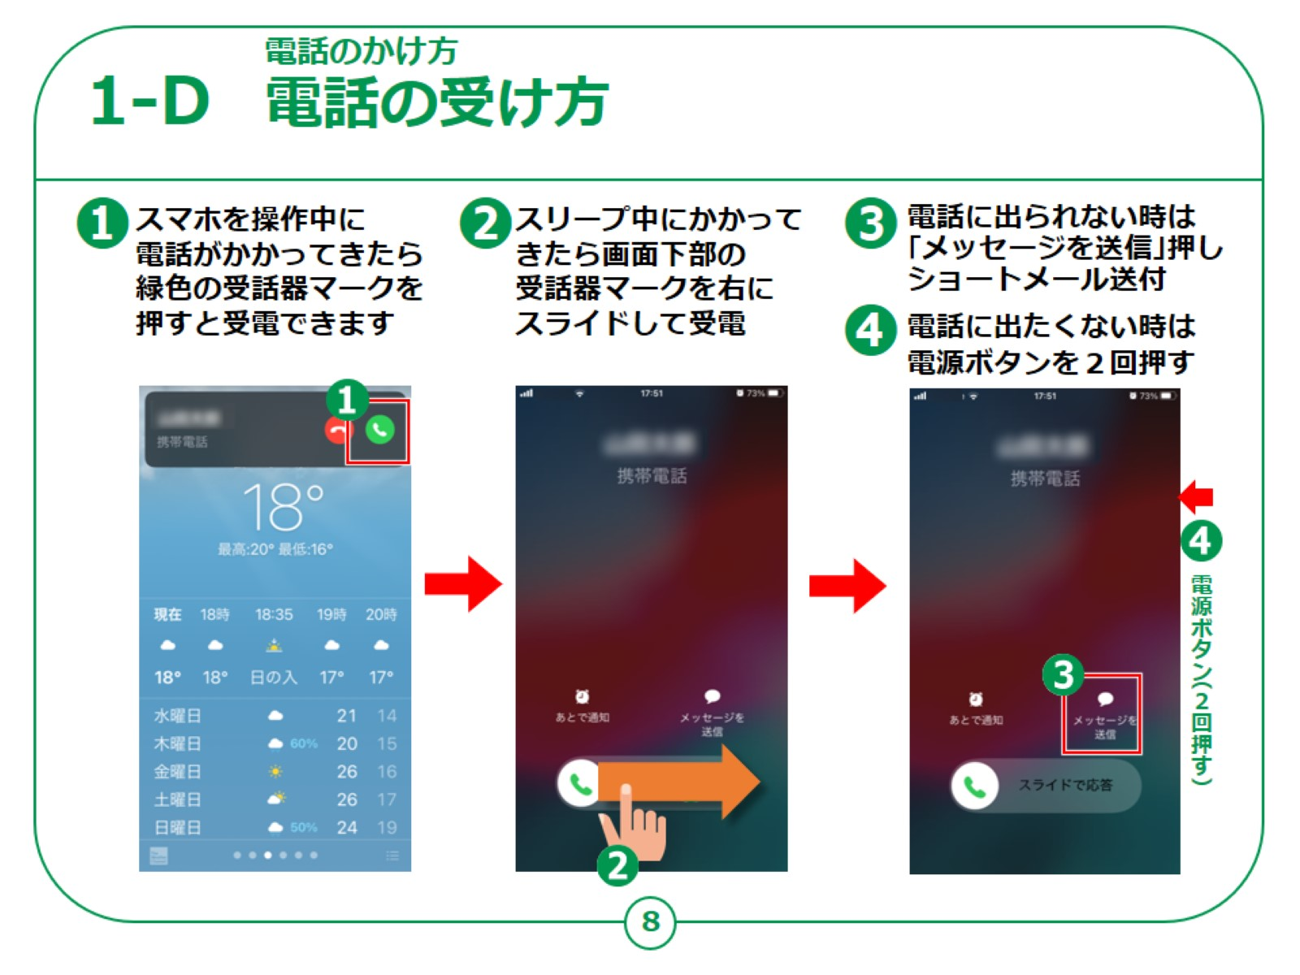
Notes:
電話の受け方です。
もしスマートフォンを使用中に電話がかかってきた時は①のように画面の上部に電話がかかってきた表示が出ますので、緑色の受話器マークを押しましょう。
スマートフォンを使っていない状態で電話がかかってきた場合は真ん中の画像のような画面になるので②のように受話器マークを左から右側にスライドしてください。
もし出ることができない時には③のように吹き出しマークの「メッセージを送信」を押し、メッセージを選択して相手側にショートメールを送ることもできます。
電話に出たくない時は電源ボタンを２回押せば電話を切ることができます。

Slide 9
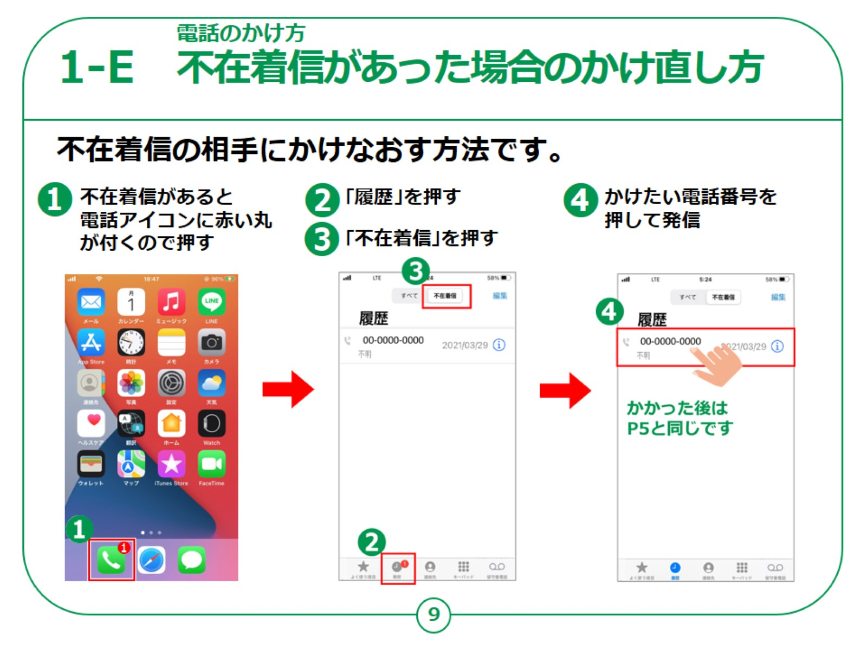
Notes:
次に、不在着信の相手にかけなおす方法です。
まずホーム画面から①の電話マークを押します。
次の画面で②の｢履歴｣をタップし、画面の上に表示された③｢不在着信｣を押してください。
着信履歴が出てきたら④のようにかけなおしたい人の名前を押すと電話をかけなおすことができます。

Slide 10
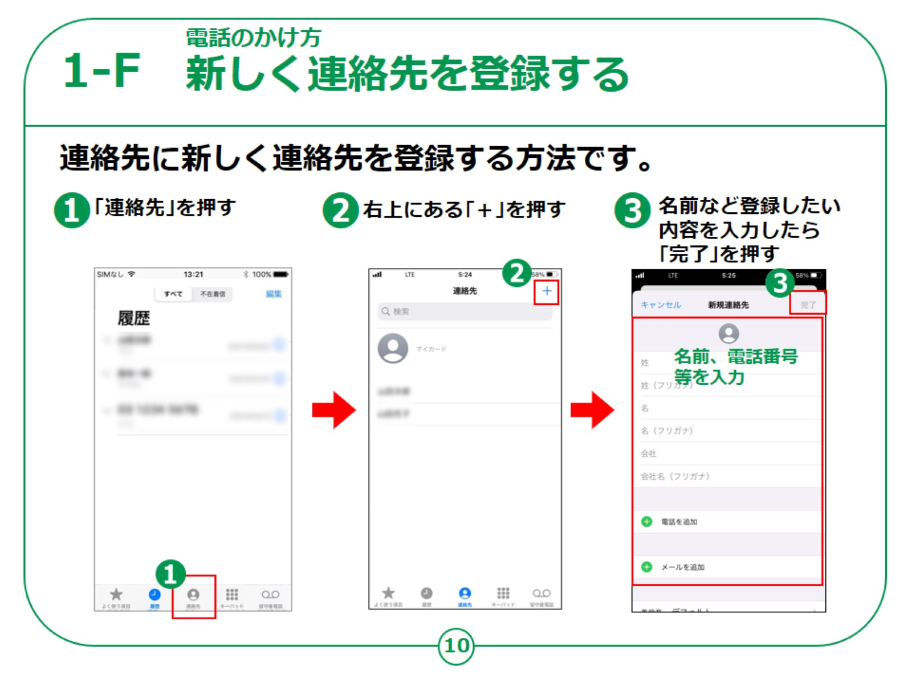
Notes:
それではこれから「連絡先」の登録の仕方をご説明します。
①まず「連絡先」を押します。
連絡先の名前一覧表示画面の右上に②の「＋(プラス)」が表示されますのでこちらを押してください。
次のような登録画面が表示されたら名前や電話番号を入力し、③の｢完了｣ボタンを押せば登録が完了します。
【補足説明】
講師の皆様は、「連絡先を登録する際に、全ての情報を入力しなくても登録することは可能です。」とご説明ください。

Slide 11
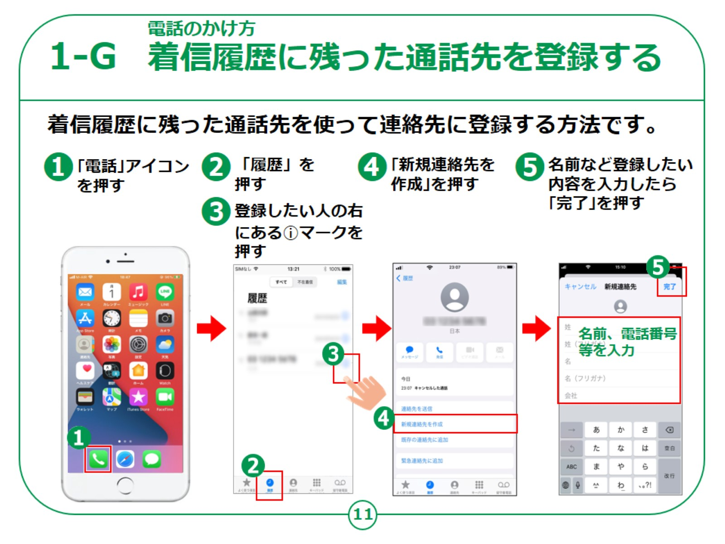
Notes:
今までにかかって来た履歴を使って登録する方法です。これが一番手軽な登録方法になります。
まずホーム画面から①の「受話器」マークを押します。
次の画面で②の着信履歴をタップし、着信履歴が出てきたら③のように登録したい番号の右横にあるⓘのマークを押してください。
すると「新規連絡先を作成」という項目が表示されますので④を押します。
｢新規連絡先｣という画面が表示されますので、必要項目を入力し⑤「完了｣を押すと連絡先に登録することができます。
電話のかけ方についての説明は以上です。
【講師向けコメント】
講師の皆様は、「③の手順で『新規連絡先の作成』の表示が出なければその電話番号の方は既に登録済みです。」とご説明ください。
よくあるケースなのでご認識をお願いします。

